Slide 1

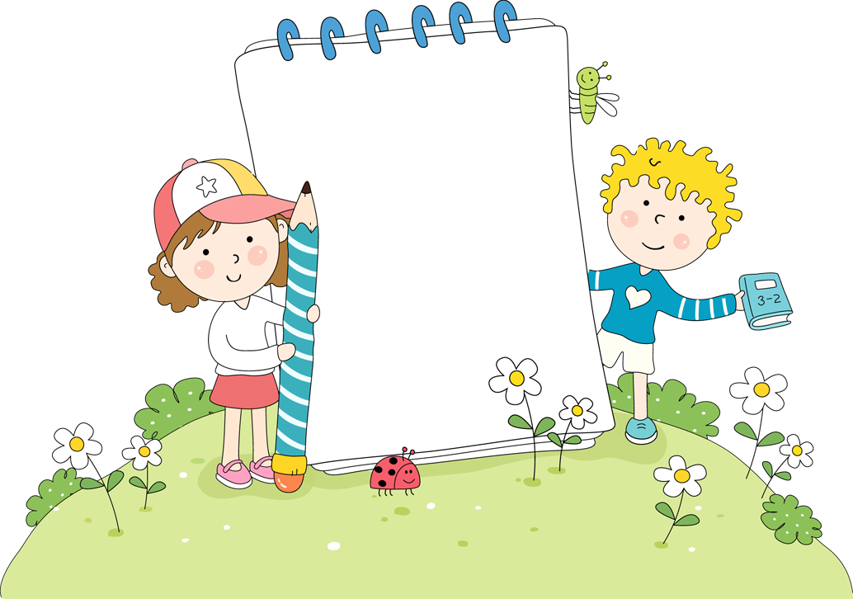
KHỞI
ĐỘNG

Slide 2
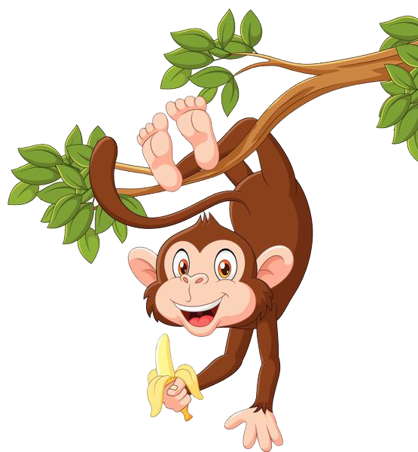
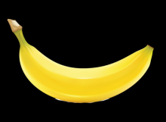
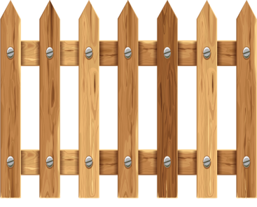




Slide 3
Em hãy đọc đoạn 1 và trả lời câu hỏi : Những chi tiết nói lên tư chất thông minh của Nguyễn Hiền?
Nguyễn Hiền học đến đâu hiểu ngay đến đó và có trí nhớ lạ thường. Cậu có thể thuộc hai mươi trang sách mà vẫn có thì giờ chơi diều.

Slide 4
Hãy đọc đoạn 2 và trả lời câu hỏi: Vì sao chú bé Nguyễn Hiền được gọi là ông Trang thả diều.
Vì cậu đỗ trạng nguyên năm 13 tuổi, lúc ấy cậu vẫn thích chơi diều

Slide 5
Mời cả lớp cùng trả lời câu hỏi:
Câu chuyện khuyên ta điều điều gì?
A. Phải chăm chỉ, quyết tâm thì sẽ làm được điều mình mong muốn.
B. Phải có ý thức, quyết tâm thì sẽ làm được điều mình mong muốn.
B. Phải có ý thức, quyết tâm thì sẽ làm được điều mình mong muốn.
C. Phải có học nhiều, quyết tâm thì sẽ làm được điều mình mong muốn.
D. Phải thực hành nhiều, quyết tâm thì sẽ làm được điều mình mong muốn.

Slide 6
KHÁM PHÁ

Slide 7






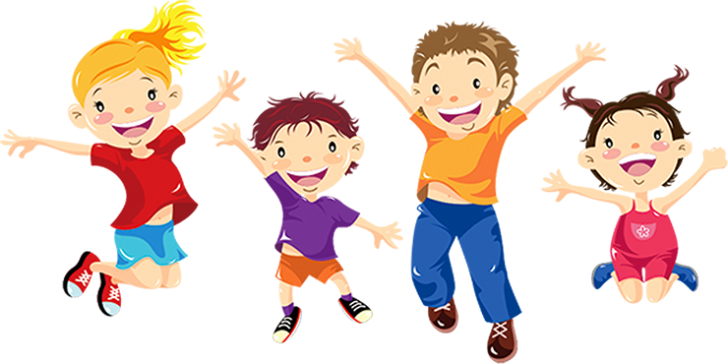

TẬP ĐỌC
CÓ CHÍ THÌ NÊN

Slide 8
Yêu cầu cần đạt
Đọc trôi chảy ,rõ ràng ,rành rẽ từng câu tục ngữ .Giọng đọc khuyên bảo nhẹ nhàng ,chí tình.
Hiểu lời khuyên của các câu tục ngữ để có thể phân loại chúng vào 3 nhóm : khẳng định có ý chí thì nhất định thành công ,khuyên người ta giữ vững mục tiêu đã chọn, khuyên người ta không nản lòng khi gặp khó khăn .
Học thuộc lòng 7 câu tục ngữ.

Slide 9
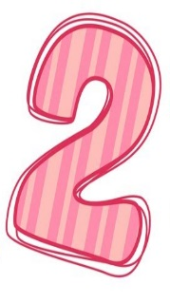
LUYỆN
ĐỌC

Slide 10

Tập đọc
CÓ CHÍ THÌ NÊN
1. Có công mài sắt, có ngày nên kim.
2. Ai ơi đã quyết thì hành
Đã đan thì lận tròn vành mới thôi
Thua keo này, bày keo khác.
4. Người có chí thì nên
Nhà có nền thì vững
5. Hãy lo bền chí câu cua
Dù ai câu chạch, câu rùa mặc ai!
Chớ thấy sóng cả mà rã tay chèo.
7. Thất bại là mẹ thành công .
Tục ngữ

Slide 11

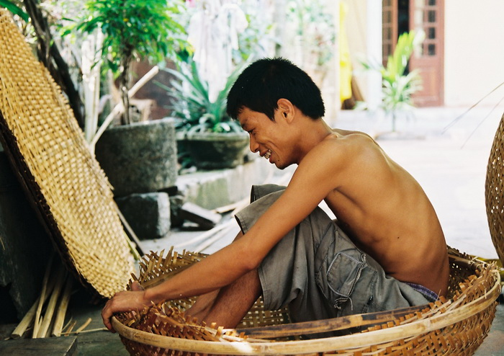
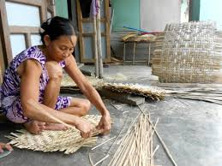
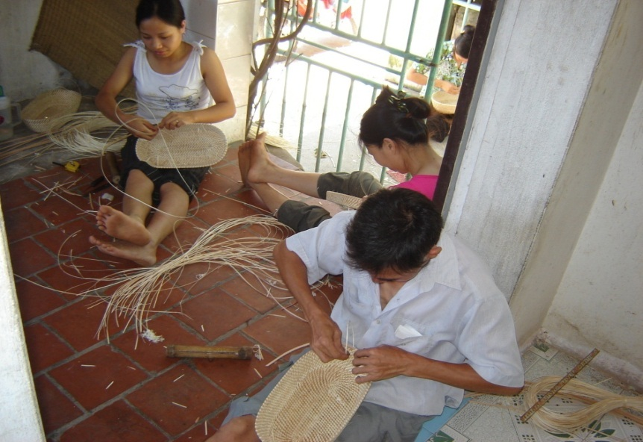
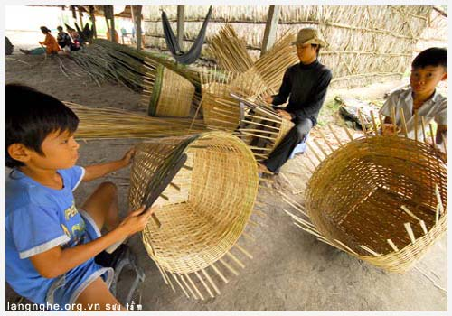
Đan, lận

Slide 12
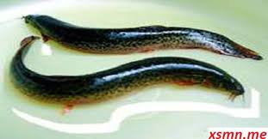
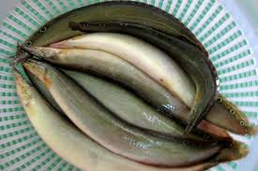
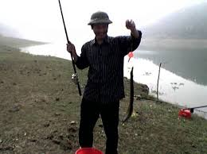
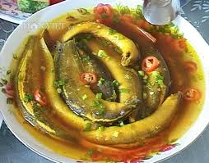
chạch

Slide 13
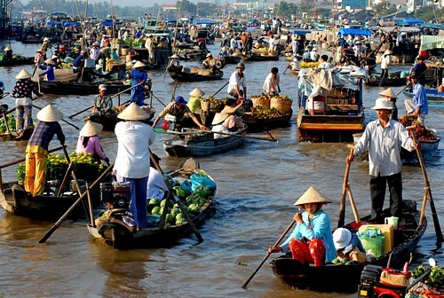
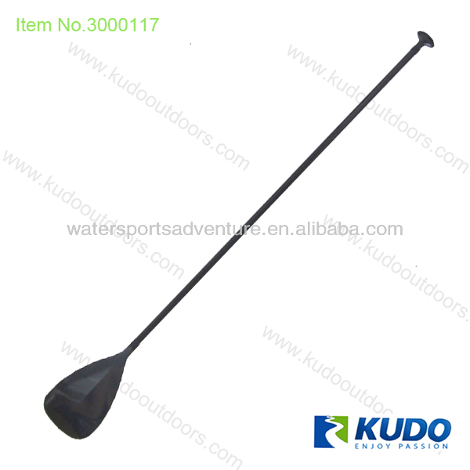
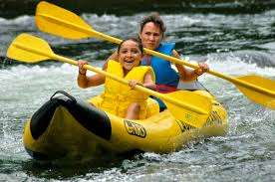
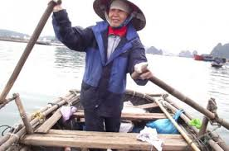
chèo

Slide 14
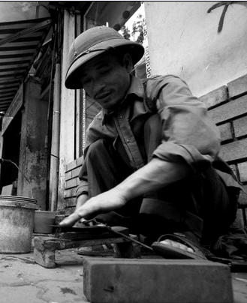
Có công mài sắt, / có ngày nên kim.

Slide 15
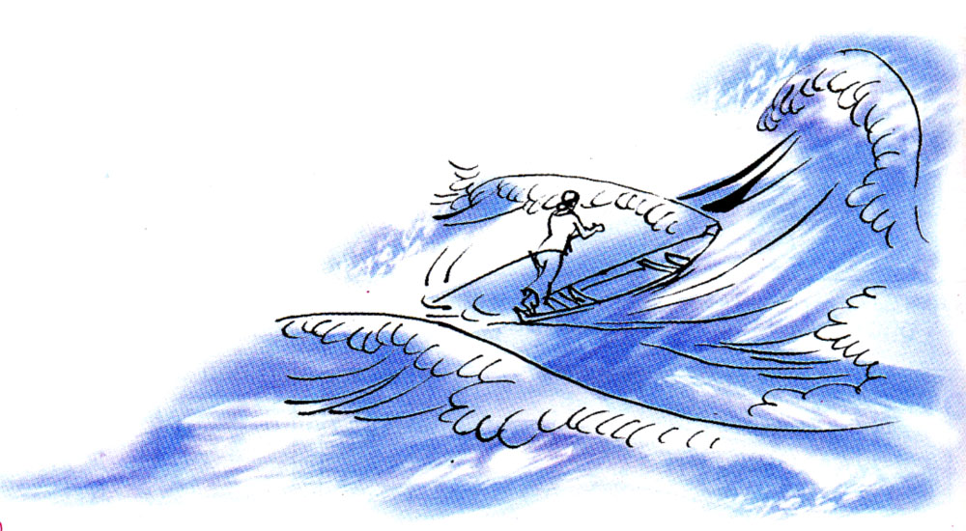
Chớ thấy sóng cả/ mà rã tay chèo.

Slide 16

TÌM
HIỂU
BÀI

Slide 17

Câu 1: Dựa vào nội dung các tục ngữ trên, hãy xếp chúng vào ba nhóm sau:
a) Khẳng định rằng có ý chí thì nhất định thành công.
b) Khuyên người ta giữ vững mục tiêu đã chọn.
c) Khuyên người ta không nản lòng khi gặp khó khăn.

Slide 18
Câu tục ngữ nào “Khẳng định rằng
có ý chí thì nhất định thành công.”?
1a
A
Câu số 1 và số 4
B
B
Câu số 1 và số 2
SAI
C
B
Câu số 1 và số 3
SAI
D
B
Câu số 1 và số 5
SAI
Hết10 gi©y suy nghĩ
10 gi©y b¾t ®Çu
0
3
8
4
7
1
2
5
6
10
9

Slide 19
Câu tục ngữ “Khẳng định rằng có ý chí thì nhất định thành công.” là:
1. Có công mài sắt, có ngày nên kim
4. Người có chí thì nên
Nhà có nền thì vững

Slide 20
Câu tục ngữ nào “Khuyên người ta
giữ vững mục tiêu đã chọn.”?
b
A
Câu số 2 và số 4
B
B
Câu số 1 và số 2
SAI
C
B
Câu số 2 và số 5
D
B
Câu số 4 và số 5
SAI
Hết 10 gi©y suy nghĩ
10 gi©y b¾t ®Çu
1
10
8
9
0
7
3
6
4
2
5

Slide 21
Câu tục ngữ “Khuyên người ta giữ vững mục tiêu đã chọn là:
2. Ai ơi đã quyết thì hành
Đã đan thì lận tròn vành mới thôi
5. Hãy lo bền chí câu cua
Dù ai câu chạch, câu rùa mặc ai!

Slide 22
Câu tục ngữ nào “Khuyên người ta
không nản lòng khi gặp khó khăn.”?
c
A
Câu số 1, số 2 và số 3
B
B
Câu số 4, số 5 và số 6
SAI
C
B
Câu số 3, số 6 và số 7
D
B
Câu số 3, số 4 và số 5
SAI
10 gi©y b¾t ®Çu
Hết 10 gi©y suy nghĩ
7
10
9
8
2
0
4
6
5
3
1

Slide 23
Câu tục ngữ “Khuyên người ta không nản lòng khi gặp khó khăn.” là:
3. Thua keo này, bày keo khác
Chớ thấy sóng cả mà rã tay chèo.
7. Thất bại là mẹ thành công .

Slide 24
a)Khẳng định rằng có ý chí thì nhất định sẽ thành công
b) Khuyên người ta giữ vững mục tiêu đã chọn.
c) Khuyên người ta không nản lòng khi gặp khó khăn.
2. Ai ơi đã quyết thì hành
Đã đan thì lận tròn vành mới thôi!
Có công mài sắt,
có ngày nên kim.
3. Thua keo này, bày keo khác.
5. Hãy lo bền chí câu cua
Dù ai câu chạch, câu rùa mặc ai!
6. Chớ thấy sóng cả mà rã tay chèo.
4. Người có chí thì nên
Nhà có nền thì vững.
7. Thất bại là mẹ thành công.

Slide 25
Cách diễn đạt của tục ngữ có đặc
điểm gì khiến người đọc dễ nhớ,
dễ hiểu?
2
A
Ngắn gọn, có vần điệu.
B
B
Có hình ảnh so sánh.
SAI
C
B
Ngắn gọn, có vần điệu, hình ảnh.
0
Hết 15 gi©y suy nghĩ
15
14
13
12
11
10
9
8
7
6
5
4
3
2
1
15 gi©y b¾t ®Çu

Slide 26


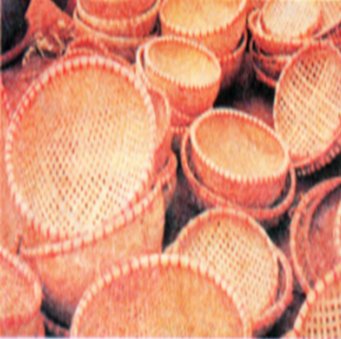
Ai ơi đã quyết thì hành
Đã đan thì lặn tròn vành mới thôi!

Slide 27
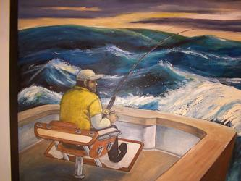
Hãy lo bền chí câu cua
Dù ai câu chạch, câu rùa mặc ai!

Slide 28
3
Theo em, học sinh phải rèn luyện ý chí gì?
Lấy ví dụ về những biểu hiện của một học sinh
không có ý chí.
- Gặp bài toán khó không chịu suy nghĩ làm bài.
- Hơi mệt là muốn nghỉ học ngay.
- Một hôm làm bài chưa đúng là chán học.

Slide 29
Các câu tục ngữ khuyên ta điều gì?
NỘI DUNG
Khuyên ta giữ vững mục tiêu đã chọn,
không nản lòng khi gặp khó khăn và
khẳng định có ý chí thì nhất định thành công.

Slide 30

LUYỆN ĐỌC DIỄN CẢM

Slide 31

CÓ CHÍ THÌ NÊN
1. Có công mài sắt,/ có ngày nên kim.
2. Ai ơi đã quyết thì hành
Đã đan thì lận tròn vành mới thôi
Thua keo này, bày keo khác.
4. Người có chí thì nên
Nhà có nền thì vững
5. Hãy lo bền chí câu cua
Dù ai câu chạch, câu rùa mặc ai!
Chớ thấy sóng cả mà rã tay chèo.
7. Thất bại là mẹ thành công .
Tục ngữ

Slide 32

CÓ CHÍ THÌ NÊN
1. Có công mài sắt, có ngày nên kim.
2. Ai ơi đã quyết thì hành
Đã đan thì lận tròn vành mới thôi.
Thua keo này, bày keo khác.
4. Người có chí thì nên
Nhà có nền thì vững.
5. Hãy lo bền chí câu cua
Dù ai câu chạch, câu rùa mặc ai!
Chớ thấy sóng cả mà rã tay chèo.
7. Thất bại là mẹ thành công .
Học thuộc lòng
Tục ngữ

Slide 33

Qua bài tập đọc hôm nay, các bạn hiểu được điều gì?
Để đạt điều mình mong muốn cần phải có ý chí vươn lên, giữ vững mục tiêu đã chọn, không nản lòng khi gặp khó khăn.

Slide 34
* Em hãy tìm các câu tục ngữ, thành ngữ khác thuộc chủ điểm Có chí thì nên mà em biết.

Slide 35

1.Tục ngữ : - Có chí làm quan, có gan làm giàu. - Mưu cao chẳng bằng chí dày. - Kiến tha lâu đầy tổ. 2. Ca dao : - Ngọc kia chuốt mãi cũng tròn Sắt kia mài mãi cũng còn nên kim. - Ai ơi giữ chí cho bền Dù ai đổi hướng xoay chiều mặc ai. - Có bột mới gột nên hồ Tay không mà dựng cơ đồ mới ngoan.

Slide 36



Thứ tư ngày 3 tháng 11 năm 2010
Tập đọc
DẶN DÒ
Tiết 22: Có chí thì nên
Luyện đọc
Tìm hiểu bài
Đọc bài và trả lời lại các câu hỏi cuối bài.
Ai ơi đã quyết thì hành
Đã đan thì lận tròn vành mới thôi!
- nên,
hành
- lận,
keo
Chuẩn bị bài: “Vua tàu thuỷ” Bạch Thái Bưởi.
Người có chí thì nên
Nhà có nền thì vững.
- cả,
rã
Chớ thấy sóng cả mà rã tay chèo.

